Slide 1


爱丽丝梦游仙境综合征
——探究AIWS的病理与疾病表现
汇报人：陈奕凝

Slide 2
目录
01
02
03
04
病症
概述
病因
探寻
疾病
表现
治疗
方案

Slide 3
病症概述
/01

Slide 4


病症概述
AIWS
爱丽丝梦游仙境综合征（Alice in Wonderland syndrome，AIWS），又称为托德综合征或视觉障碍，是一种神经心理疾病，其特征是导致感知扭曲。

Slide 5
病症概述
青少年和成人都有爱丽丝梦游仙境综合征的病例，但最常见于儿童。
AIWS
患者可能会出现对物体的视觉感知扭曲，包括但不限于物体看起来更小或更大，或者看起来比实际距离更近或更远。
除了视觉方面，患者的其他感觉（听觉、时间感知）也可能发生失真。

Slide 6
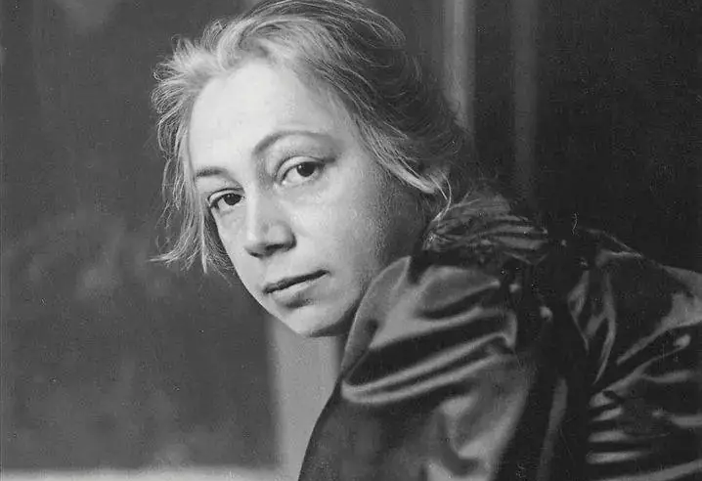
鲁迅推崇的20世纪德国艺术家——凯绥·珂勒惠支曾在日记中（Kaethe Kollwitz）描述了她童年时期感觉遭受扭曲时的情境。
她抱怨说，有些时候，物体似乎在变大或者变小，自己好像也变小了，这令人恐惧。有的时候她也会觉得自己是在一个没有空气的房间里，或者感觉自己在下沉或消失。
艺术风格发生转变：写实的自然主义 => 现实扭曲、抽象化

Slide 7
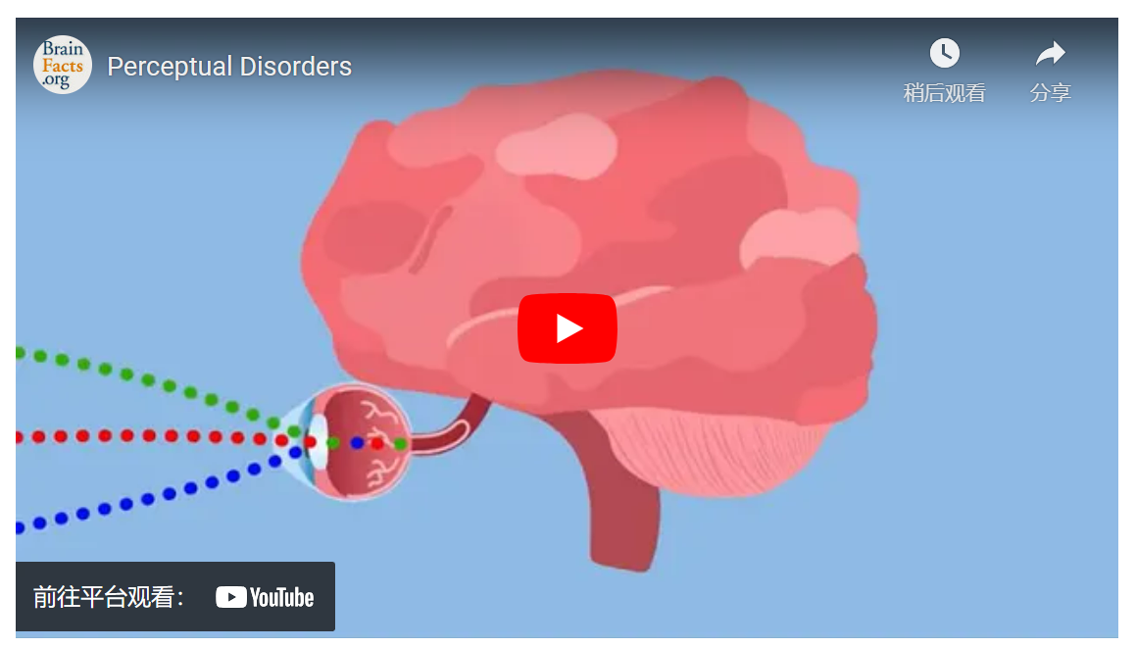
A video from the 2023 Brain Awareness Video Contest

Slide 8
病因探寻
/02

Slide 9
病因探寻
EB（Epstein-Barr）病毒
遗传偏头痛
其它感染性疾病
EB病毒在1964年被Epstein和Barr发现，是从非洲儿童恶性淋巴瘤的细胞培养物中发现的一种新型人类疱疹病毒。
➢最常见的已知病因
AIWS显示出一定的遗传倾向,具有偏头痛家族史的患者更易罹患此症
如人疱疹病毒1型,柯萨奇B1病毒感染,水痘、H1N1流感、莱姆病
药物
其他：
例如托吡酯、孟鲁司特及止咳糖浆中的某些成分
癫痫发作、重度抑郁症、右侧
颞中叶梗死
Notes:
ceb954cf-3f3b-42b7-96f9-2469a27f2f3b.source.default.zh-Hans

Slide 10
病因探寻
发病机制：
➢AIWS患者复杂的感知变化主要为视觉异常而非产生了幻觉。
➢AIWS患者的感觉传入是正常的,但错误的感觉信息处理导致了皮层的不恰当兴奋。AIWS的临床特征可能是由于异常数量的电活动引起处理视觉感知及构造的脑区血流改变所致。

Slide 11
病因探寻
一项研究显示，在1例12岁因病毒感染所致AIWS男性患儿的视物显小症发作时,要求患儿执行被动视觉任务(变换的棋盘格刺激)及主动视觉任务(判断蓬佐错觉图像中的线段长度),同时进行功能磁共振成像检查。结果显示,与匹配的对照者相比,患儿在执行两种任务时均表现出初级视皮层和纹外区视皮层激活减少,但顶叶皮层激活增加。
Notes:
ceb954cf-3f3b-42b7-96f9-2469a27f2f3b.source.default.zh-Hans

Slide 12
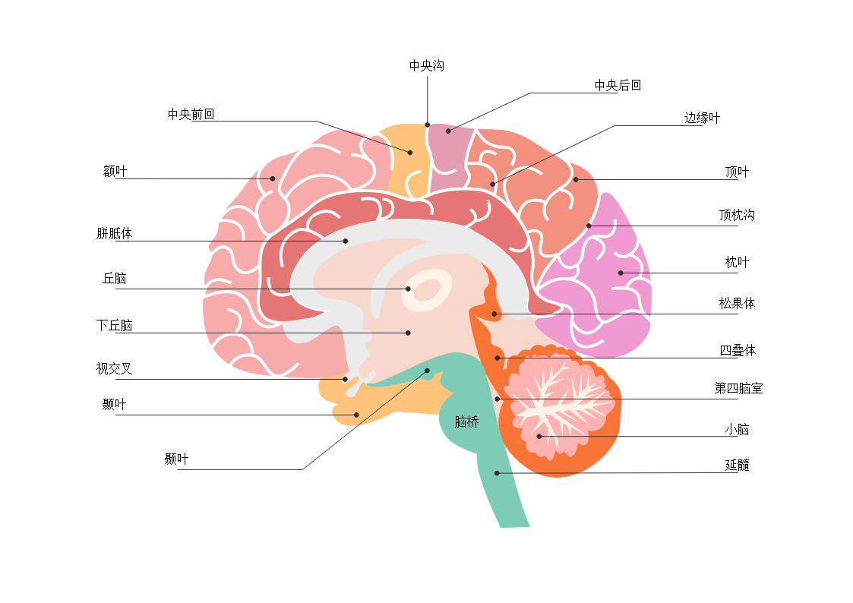


病因探寻
因此目前的证据提示后部的视觉处理区,包括枕叶和顶目前的证据提示脑后部的视觉处理区,包括枕叶和顶叶皮层,在AIWS的视觉障碍中具有重要的作用。
Notes:
ceb954cf-3f3b-42b7-96f9-2469a27f2f3b.source.default.zh-Hans

Slide 13
疾病表现
/03

Slide 14
疾病表现
01
02
03
A型：自我感知异常
B型：视觉感知异常
C型：合并症状
视觉上对自身产生错觉，同时也可能伴随着听觉和时间感知的异常。
视觉扭曲和尺寸变化
患者可能会感觉物体变得巨大或缩小，房间似乎在收缩或扩张，以及其他视觉上的错觉。
症状表现既有A型，也有B型。

Slide 15

疾病表现
对身体的看法发生变化:
导致身体的某些部位感觉太大或太小,身体感觉异常高或异常矮小。
身心二元性：感觉自己的身体被分成了两个部分，左半部分和右半部分分开存在，但患者仍然可以感觉到两者。
时间扭曲：无法准确判断时间流逝。患者可能会觉得时间停滞不前，或者时间大大减慢或加快了。
A型：自我感知异常
现实解离：相信自己不存在或不真实，感到与周围的世界脱节。
声音感知障碍：对柔和声音的放大或对常见声音的误解、音调和音调失真，以及听到难以区分和奇怪的声音、噪音或音乐。
人格解离：就像是以第三人称视角观看自己的生活。

Slide 16

疾病表现
大小变化：物体可能看起来比实际更大（大）或更小（小）。
B型：视觉感知异常
小人国主义：人们看起来比实际上更小
距离变化：物体可能看起来比实际更近或更远。
对象外观的变化：对象可能会变形。直线可以看起来是波浪形或波浪形的。垂直或水平的线条可能看起来是倾斜的或倾斜的。

Slide 17
治疗方案
/04

Slide 18
治疗方案
一些现有的研究表明，多达 30% 的青少年会经历短暂的 AIWS 症状发作。然而，由于AIWS几乎总是暂时的，从 1955 年到 2016 年，只有不到 200 例病例持续时间足够长，严重到需要直接就医。因此，目前AIWS没有公认的标准，诊断手段尚且不够有效。

Slide 19

治疗方案
AIWS目前没有确凿诊断的方法，而最有可能的相关测试包括以下内容：
影像学检查：计算机断层扫描 （CT） 、磁共振成像 （MRI） 扫描。
脊髓穿刺：脑部周围有一层薄的脑脊液（CSF），穿 刺可以检查CSF中的感染迹象，从而帮助 诊断导致AIWS的感染。
脑电图：通过分析大脑的电活动帮助诊断导致AIWS 的感染。
视觉诱发电位：分析眼睛及其发送到大脑的信号，从 而帮助诊断导致AIWS的感染。

Slide 20
治疗方案
大多数非临床和临床病例的AIWS被认为是良性的，也就是说，症状通常可以完全缓解，有时是自发的，而在其他情况下则需经过适当治疗。
然而，在具有潜在慢性疾病（如偏头痛和癫痫）的临床病例中，症状往往会随疾病活动阶段的进展而复发，而在脑炎的情况下，预后也可能有所不同。
通常而言，最好的治疗手段为休息。如果发病原因与偏头痛相关，治疗与预防偏头痛一致，包括抗惊厥药、抗抑郁药、β受体阻阻滞剂或钙通道阻滞剂，同时严格遵守偏头痛饮食方式。

Slide 21
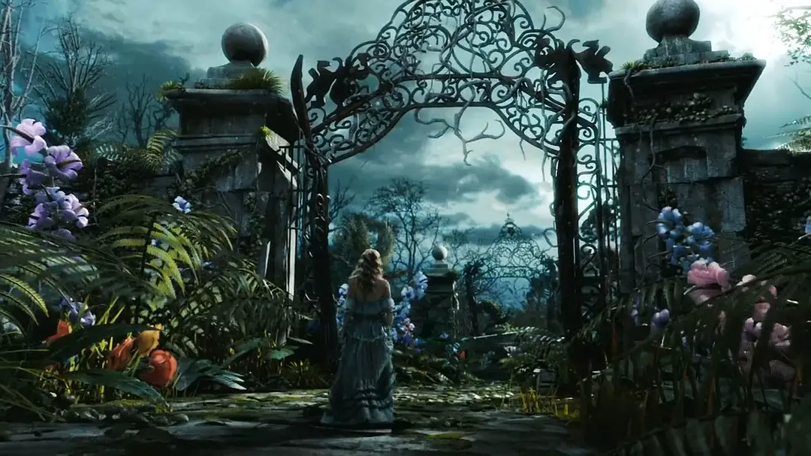
问答环节
Q1
1、AIWS的多发人群是：（ ）
Q2
2、下列哪一项不是目前公认的AIWS病因：（ ）
A.EB病毒 B.莱姆病 C.遗传性偏头痛 D.肺炎
Q3
3、属于B型AIWS症状的是：（ ）
A.身心二元性 B.小人国主义 C.焦虑 D.抑郁
A.青少年 B.壮年 C.老年 D.儿童

Slide 22
问答环节
Q1
1、AIWS的多发人群是：（ D ）
Q2
2、下列哪一项不是目前公认的AIWS病因：（ D ）
A.EB病毒 B.莱姆病 C.遗传性偏头痛 D.肺炎
Q3
3、属于B型AIWS症状的是：（ B ）
A.身心二元性 B.小人国主义 C.焦虑 D.抑郁
A.青少年 B.壮年 C.老年 D.儿童

Slide 23
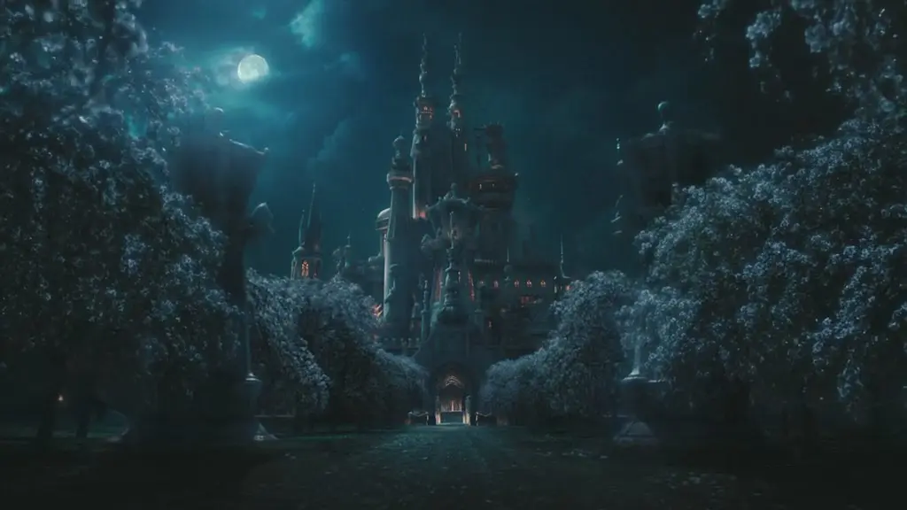
参考文献：
沈东超, 王春雪, 王新高,等. 爱丽丝漫游仙境综合征[J]. 中华内科杂志, 2014,053(003):228-230.
Alice in Wonderland Syndrome (AIWS): Symptoms & Treatment (clevelandclinic.org)
爱丽丝漫游综合症 - 医学百科 (yixue.com)
Blom JD, Looijestijn J, Goekoop R, et al. Treatment of Alice in Wonderland Syndrome and Verbal Auditory Hallucinations Using Repetitive Transcranial Magnetic Stimulation: A Case Report with fMRI Findings. Psychopathology. 2011;44:337–344.

Slide 24

Thanks for Listening!

